Slide 1
しつもんがありますか。
Do you have any questions?

Slide 2
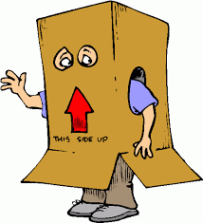
Who?
だれ
どなた (f.)

Slide 3
What?
何
なに
なん

Slide 4
When?
いつ

Slide 5
Where?
どこ
どちら (f.)

Slide 6
Why?
なぜ (f.)
どうして (if.)
なんで

Slide 7
How?
どう

Slide 8
Which?
どちら

Slide 9
How much?
いくら

Slide 10
How many?
いくつ

Slide 11
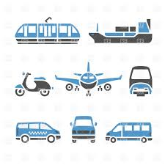
How? (By what means?)
どうやって

